Slide 1
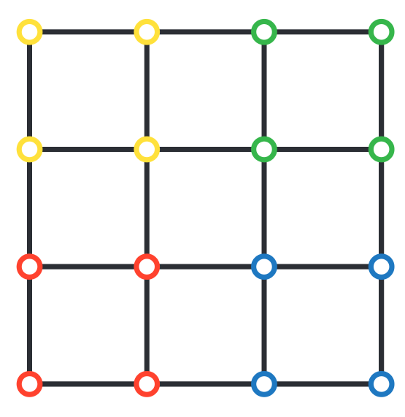
調査の結果、均一な張りの下では、コース上の直線の幅は一定であり、
コース上のいずれの直線もコースが書かれた布の短辺、または、長辺と垂直、または、平行である事が分かった。
この結果を利用し、走行体がコース上の直線に乗る、または、通過した時にx、または、y座標を強制的に補正し、
走行体が保持するコース地図での走行体の位置を修正する。

Slide 2
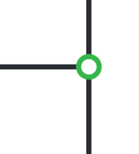
調査の結果、均一な張りの下では、コース上の直線の幅は一定であり、
コース上のいずれの直線もコースが書かれた布の短辺、または、長辺と垂直、または、平行である事が分かった。
この結果を利用し、走行体がコース上の直線に乗る、または、通過した時にx、または、y座標を強制的に補正し、
走行体が保持するコース地図での走行体の位置を修正する。
y
横線を通過するときにy座標を補正
縦線を通過するときにx座標を補正
x

